Slide 1

2025
TONG JI UNIVERSITY
同济基金交易平台
软件测试项目汇报
汇报人：
2252635 王玥 2252700 李一鑫
2253206 韩明洋 2254198 段子涛

Slide 2

项目概述
测试目标
单元测试
集成测试
系统测试
缺陷跟踪
测试平台与课程练习
测试总结
目录
CONTENTS

Slide 3
PART 01
项目概述

Slide 4


项目概述
项目目的
基金理财管理系统旨在为基金产品的持有者和管理员提供一个高效、便捷的操作平台，实现基金产品管理、开户、申购、赎回、清算及查询等功能。
通过该系统，客户可以方便地完成基金理财操作，管理员则能确保交易的安全和准确，提升管理效率。
项目范围
产品管理：展示和管理各类理财产品信息。
客户管理：投资者的开户和基金账户管理。
申购：支持客户选择基金产品并完成购买操作。
赎回：允许客户将持有的基金产品进行赎回处理。
清算：为管理员提供交易清算功能，确保系统资金流动的安全性和准确性。
业务查询：提供灵活的查询功能，支持客户和管理员获取账户和交易的详细信息。

Slide 5
PART 02
测试目标

Slide 6
PART 03
单元测试

Slide 7
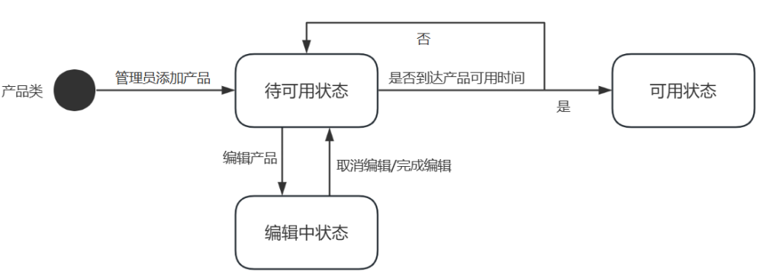
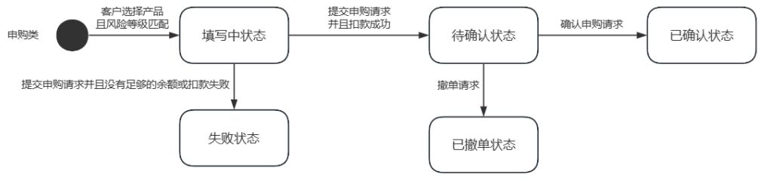
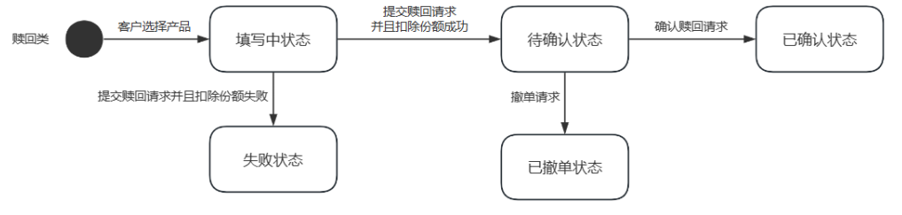
测试目标与覆盖内容
覆盖内容
覆盖模块
产品管理子系统
申购赎回子系统
覆盖粒度
函数级别，针对边界值、异常输入进行验证
测试目标1
测试目标2
测试目标3
测试目标4
验证各个函数在不同输入下的正确性
尽早发现代码逻辑错误，降低后期调试成本
保证核心模块在独立运行时的稳定性和正确性
为后续的集成测试打下基础容
测试目标

Slide 8
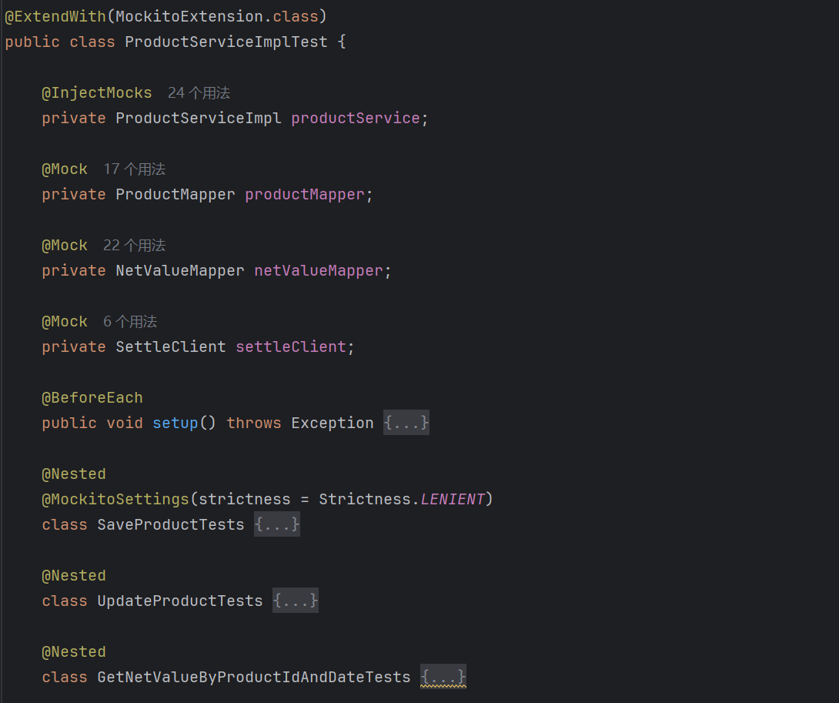
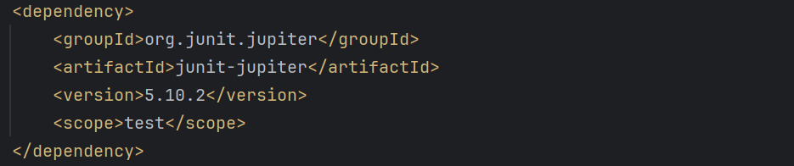
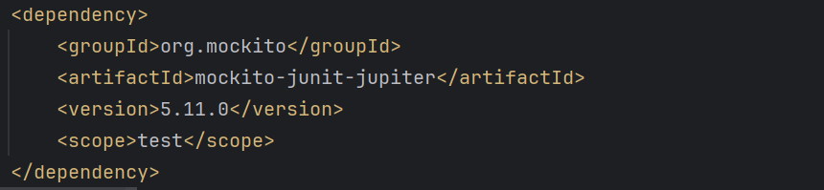
所用工具与测试框架
关键使用方式
1.使用 @Mock 注解模拟依赖类，如 ProductMapper、NetValueMapper、SettleClient
2.使用 @InjectMocks 自动注入待测类 ProductServiceImpl
3.通过反射注入私有字段，确保测试上下文完整
4.使用 @Nested 嵌套测试类提升测试结构清晰度
01
02
JUnit 5（Jupiter）
Mockito
核心单元测试框架，负责组织测试用例与断言逻辑
模拟依赖对象，隔离被测类，提升测试的可控性与稳定性

Slide 9
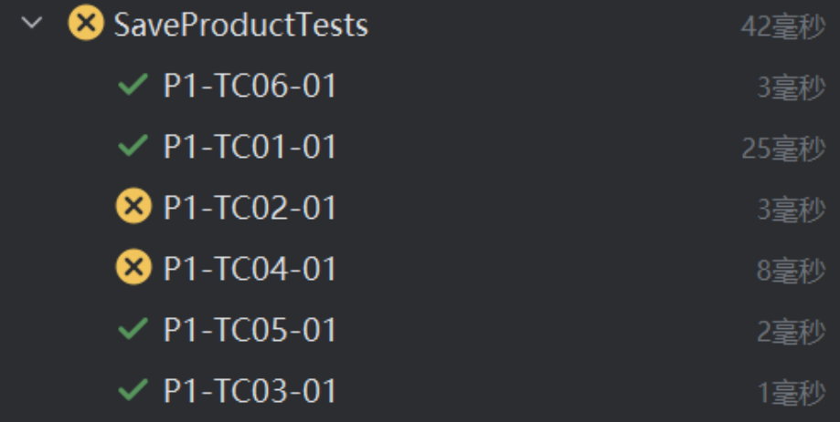
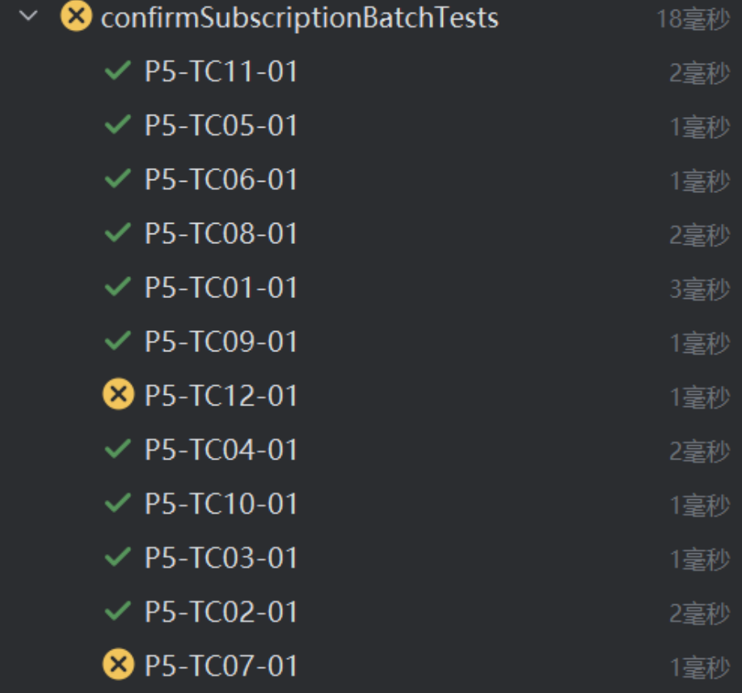
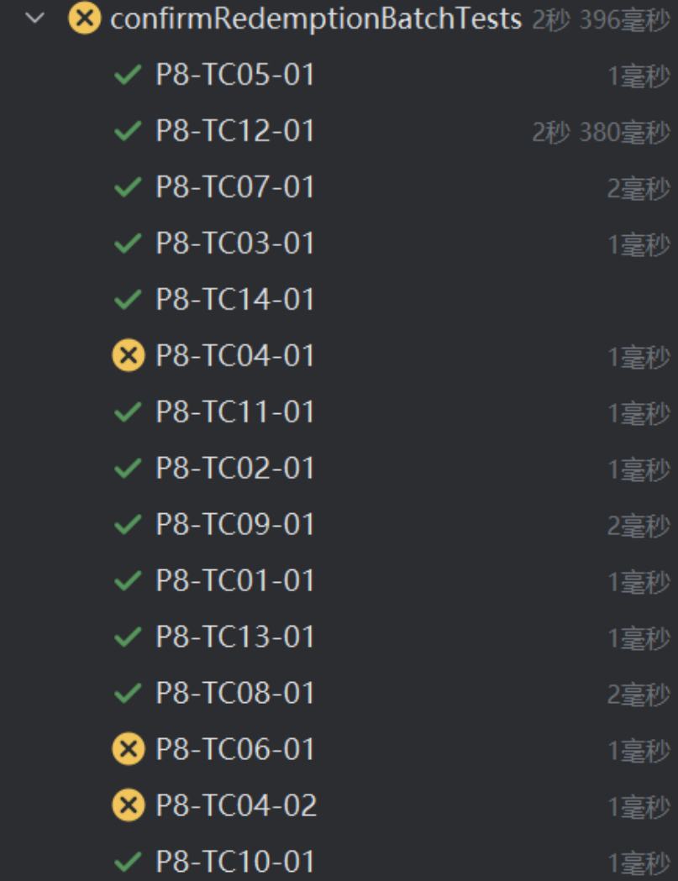
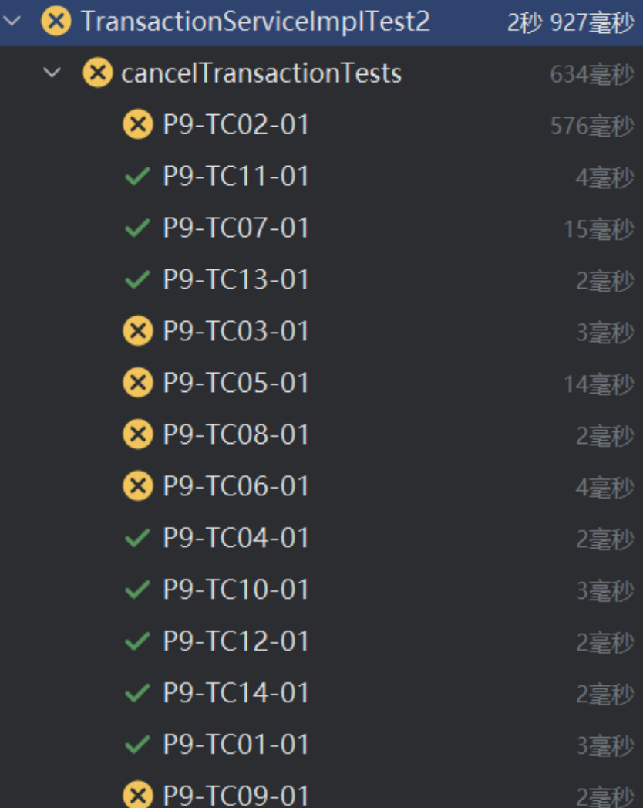
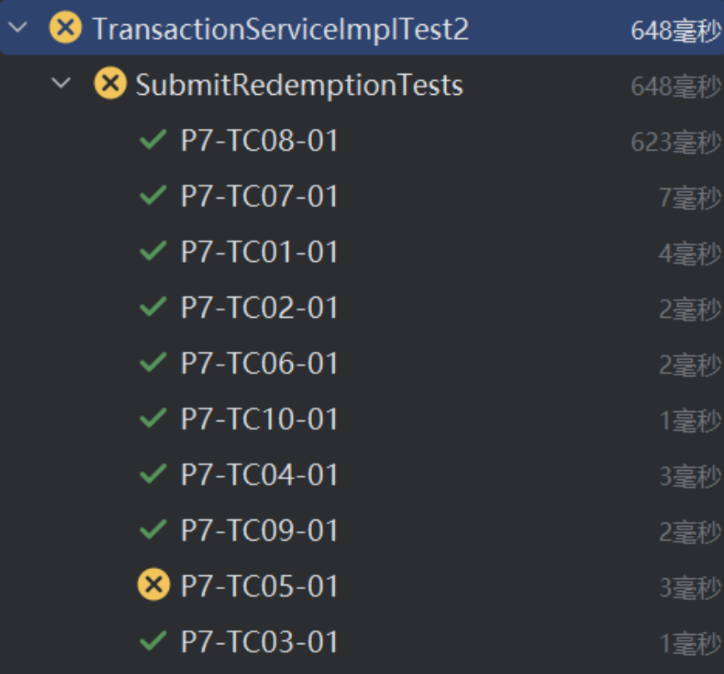
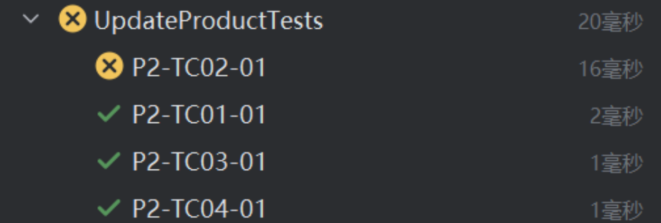
执行结果的总体概述
总体概述
在单元测试阶段，我们共编写了 89 个测试用例，覆盖了 9 个核心业务函数，发现了15个缺陷，实现了对关键逻辑的全面验证，包括正常流程、边界情况和异常处理。

Slide 10
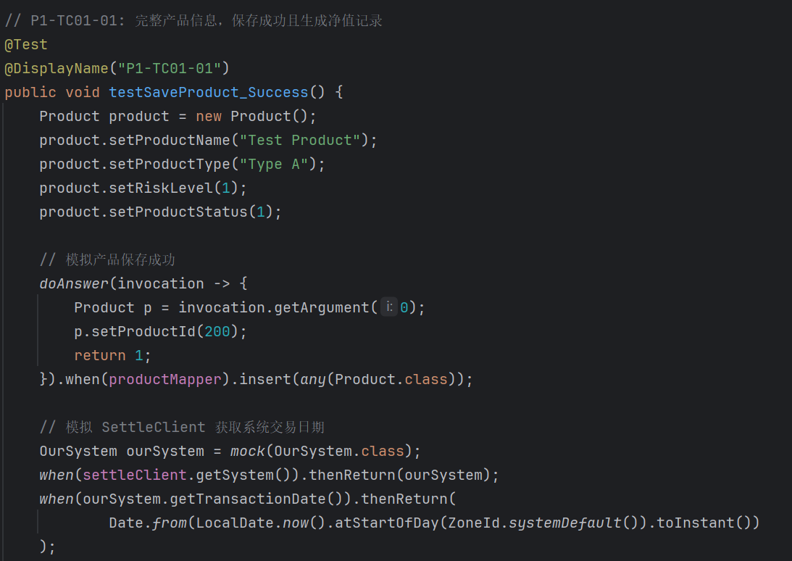
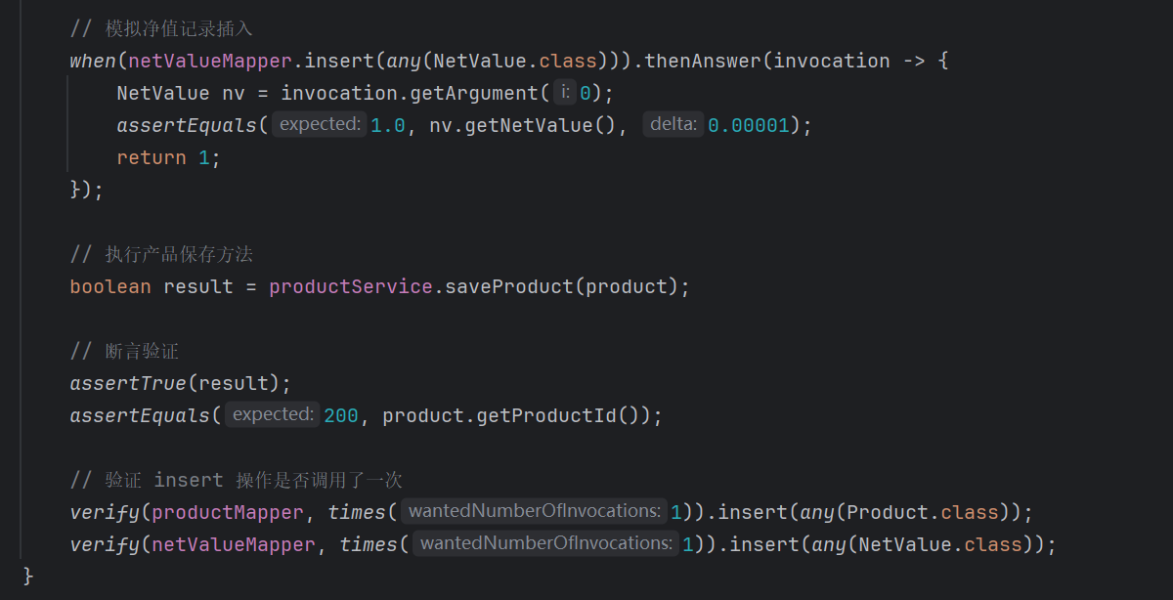
示例代码与执行结果
测试代码：
- 模拟 `SettleClient` 返回系统交易日期
- Mock `productMapper` 和 `netValueMapper`，验证插入行为
测试用例：P1-TC01-01
- 功能：验证完整产品信息保存成功且生成净值记录
执行结果：
- 测试用例执行成功，断言和验证均通过
- Mock 行为：`productMapper.insert()` 和 `netValueMapper.insert()` 各执行 1 次

Slide 11
PART 04
集成测试

Slide 12
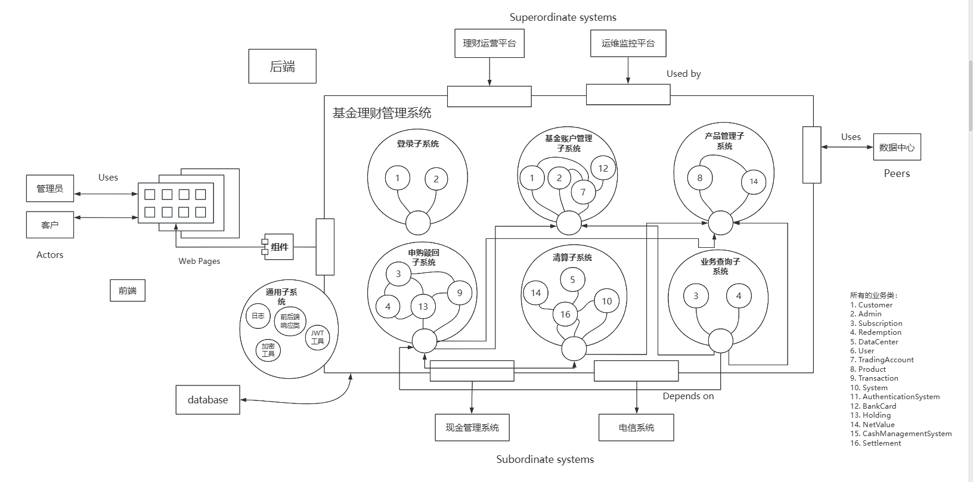

集成测试
通过充分的集成测试，我们能够提前发现和修复潜在的问题，降低系统故障和风险，提高系统的可靠性、稳定性和可用性。集成测试的结果和问题记录可以被用作进一步的问题跟踪和修复，并提供给开发人员和测试团队作为参考和指导，以优化系统的整体质量。
测试目标
测试范围
本次测试主要针对软件的集成测试，以预先完成的单元测试为前提，不涉及硬件、系统测试以及单元测试。
本次测试中我们选定了较为复杂、业务重要的 12 个前后端接口与 3 个子系统间接口。12 个前后端接口覆盖了所有六个微子系统。
测试工具
本次集成测试中，我们主要使用 Apifox 完成测试，这是一个 API 设计、开发、测试一体化协作平台，可以较为方便地完成接口测试与调试任务。

Slide 13
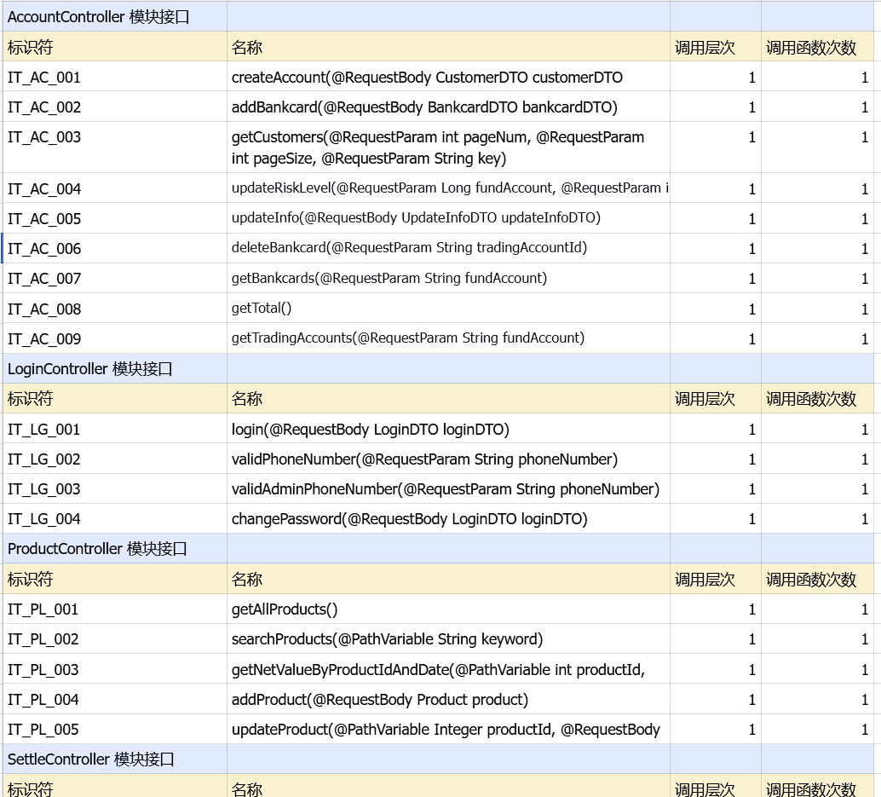
集成测试
测试方法
本次集成测试中我们主要采用等价类划分的方法，按照变量输出的结果进行等价类划分，分为有效等价类和无效等价类。除此以外，参考使用边界值分析法、错误猜测方法和覆盖分析。
基于以上方法，我们完成了对从右侧接口中取出的 15 个较为复杂且业务重要的接口的测试用例分析与设计，共编写了 93 个测试用例。

Slide 14
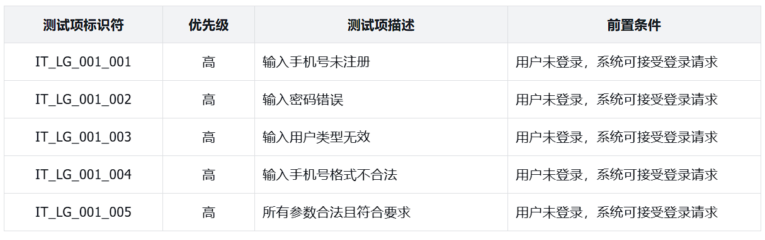
集成测试
测试分析与设计
以登录接口为例，我们首先分析该测试对象的能划分出多少有效等价类与无效等价类，如有效等价类包括合法手机号、合法密码、合法用户类型，无效等价类包括非法用户类型、非法手机号格式、错误密码。
接着结合边界分析法，得到最终的测试用例。

Slide 15
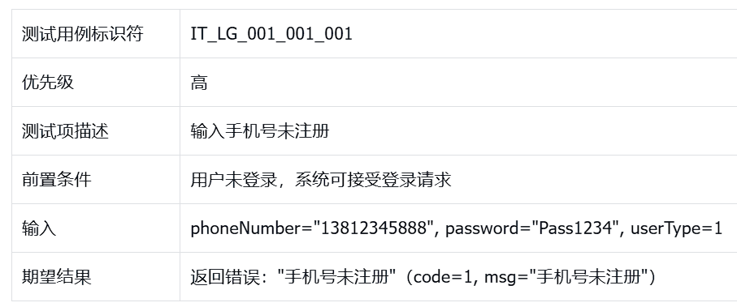
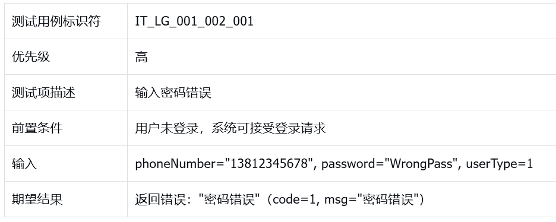
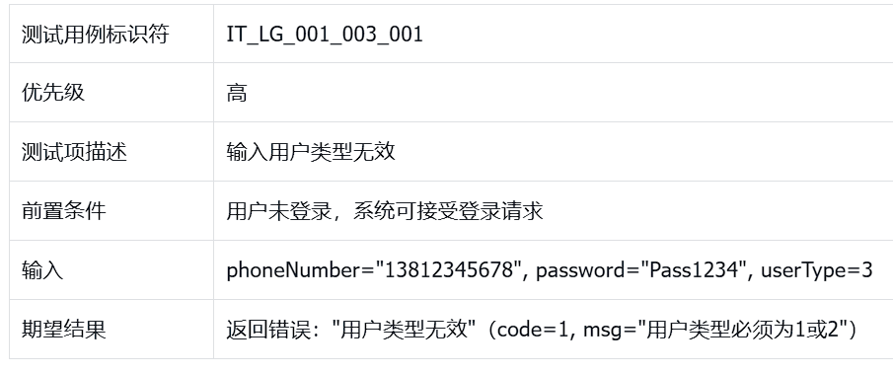
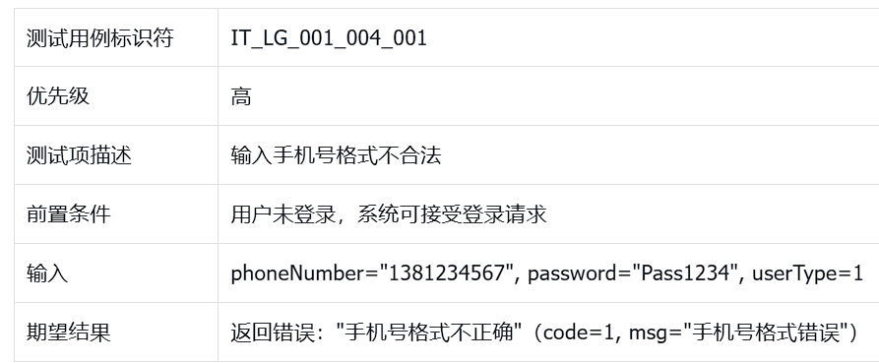
集成测试
测试分析与设计
接着细化测试项，得到最终的测试用例：

Slide 16
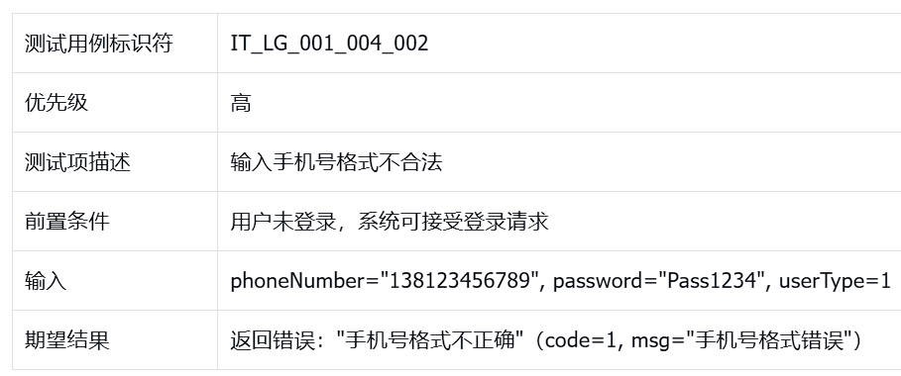
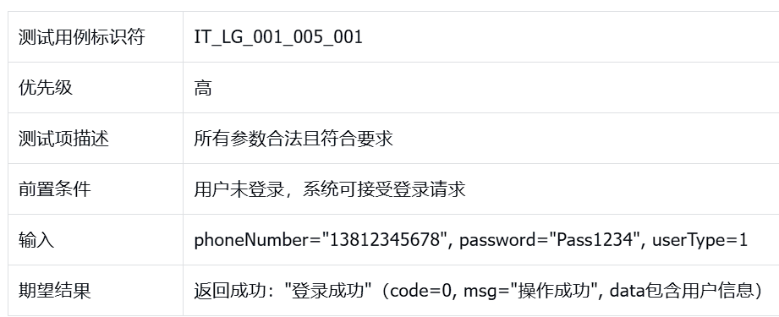
集成测试
测试分析与设计
接着细化测试项，得到最终的测试用例：

Slide 17
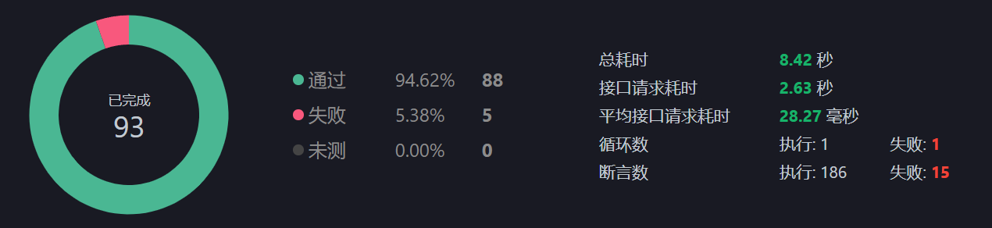
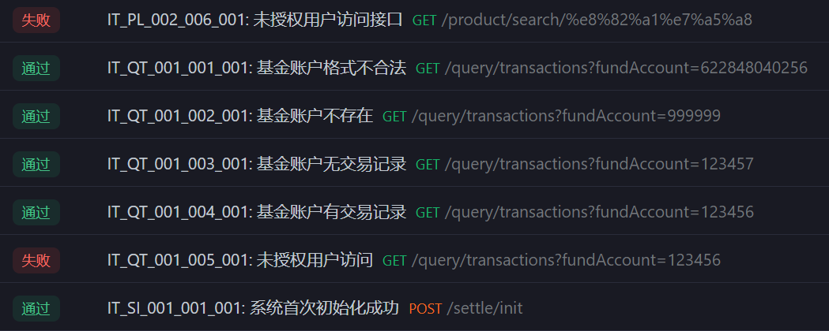
集成测试
测试执行与结果分析
使用 Apifox 完成对 93 个测试用例的自动化测试化，我们共发现了 5 个缺陷，实现了对系统集成所需的全面验证，保证系统在边界条件、异常情况下的稳定运行。

Slide 18
PART 05
系统测试

Slide 19
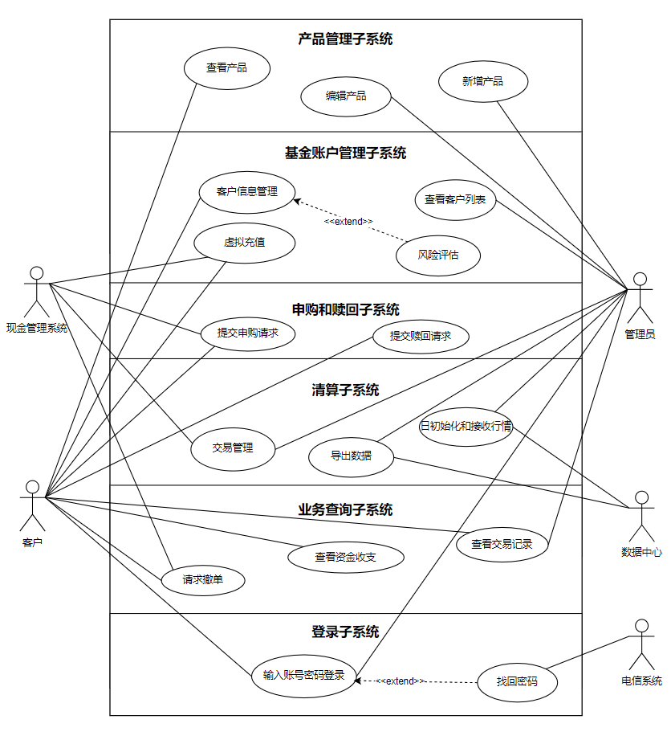
系统测试
测试目的
核心目的是评估整个集成后的软件系统是否符合规定的需求、设计目标和用户期望，确保其在真实或模拟环境中能够正确、可靠、稳定地运行。
文本
测试依据:
总用例图：根据需求规约用例图的所有用例设计系统测试的用例，面向需求测试。

Slide 20
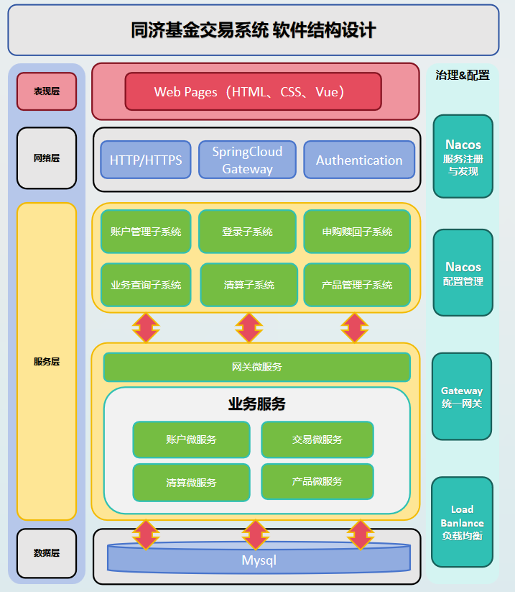
系统测试
用例设计：
根据我们系统的软件结构设计，由于我们是微服务架构，把系统分成了六个子系统，所以我们也将系统测试用例分为六个部分：
登录LOG
产品管理PD
账户管理ACC
申购赎回TR
清算ST
业务查询QR

Slide 21
系统测试
测试用例示例：申购赎回子系统
测试用例ID | 测试项 | 测试标题 | 重要级别 | 前置条件 | 输入数据 | 操作步骤 | 预期结果
TR-001 | 提交申购请求 | 正常申购成功 | 高 | 风险匹配/余额充足 | 产品ID：P1003 申购金额：5,000元 | 1. 选择产品 2. 输入申购金额 3. 提交申购 | 申购成功，生成申购记录
TR-002 | 提交申购请求 | 风险等级不匹配申购失败 | 高 | 客户风险低于产品风险 | 高风险产品 | 1. 选择高风险产品 2. 输入申购金额 3. 提交申购 | 提示"您的风险等级不符合此产品要求"
TR-003 | 提交申购请求 | 余额不足申购失败 | 高 | 账户余额不足 | 申购金额：50,000元 余额：30,000元 | 1. 输入超过余额的金额 2. 提交申购 | 提示"账户余额不足"
TR-004 | 提交赎回请求 | 正常赎回成功 | 高 | 持有足够份额 | 产品ID：P1004 赎回份额：100份 | 1. 选择持有产品 2. 输入赎回份额 3. 提交赎回 | 赎回成功，生成赎回记录
TR-005 | 提交赎回请求 | 赎回份额超限失败 | 高 | 持有份额不足 | 赎回份额：500份 持有：300份 | 1. 输入超过持有量的份额 2. 提交赎回 | 提示"赎回份额超出可用份额"

Slide 22
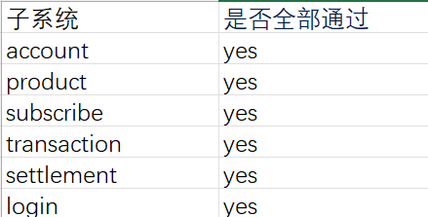
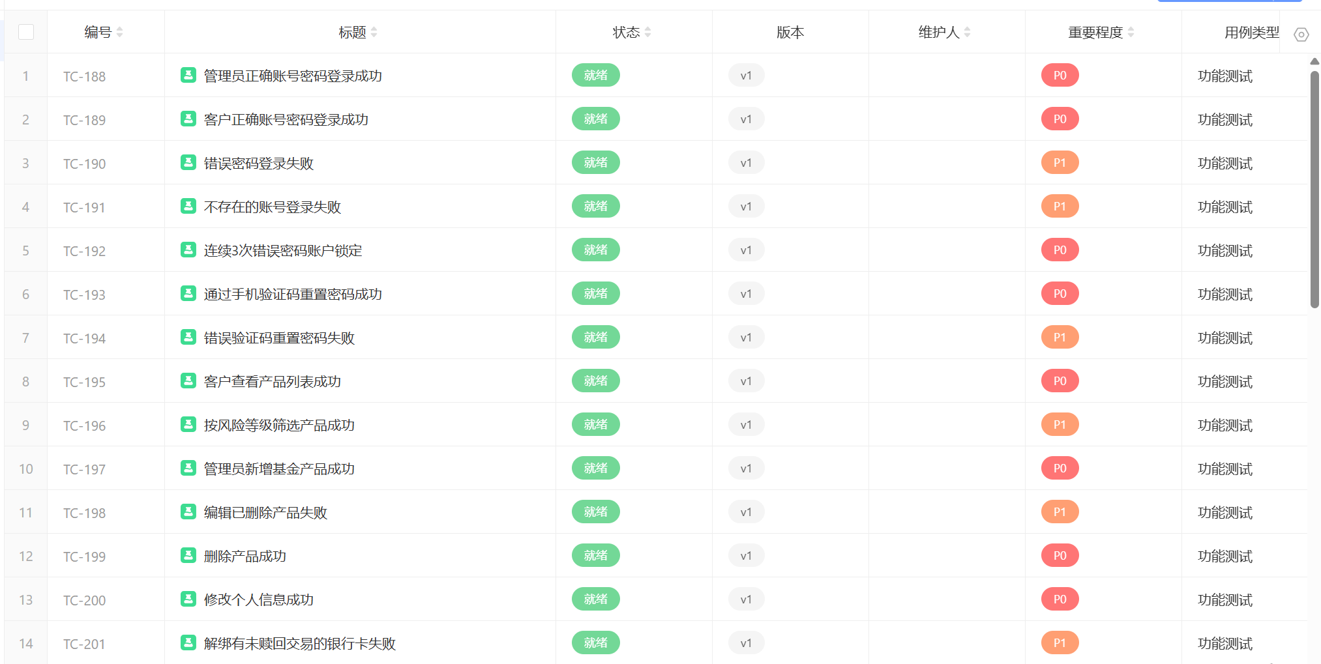
系统测试
测试结果：
使用Selenium包来对我们的系统进⾏测试，并分别在几个子系统内对各个测试用例进行手动测试。

Slide 23
性能测试
压力测试在性能测试中是一个重要的环节，其主要目的是模拟系统在正常或峰值负载下的表现，以评估系统的稳定性、可靠性和性能指标。通过在系统承受高负载的情况下进行压力测试，可以识别系统的性能瓶颈，即系统在特定负载下的性能瓶颈点。这有助于开发团队针对性地优化和改进系统，提升性能。
测试目的
测试用例：查看产品，获取交易账户，获取交易日期
预计性能：
请输入标题
90%的请求响应时间应该小于200ms
50%的请求响应时间应该小于100ms
感谢您使用我们的PPT模板，请在此输入您需要的文字内容
最少支持50个用户同时查询
事务成功率达到100%

Slide 24
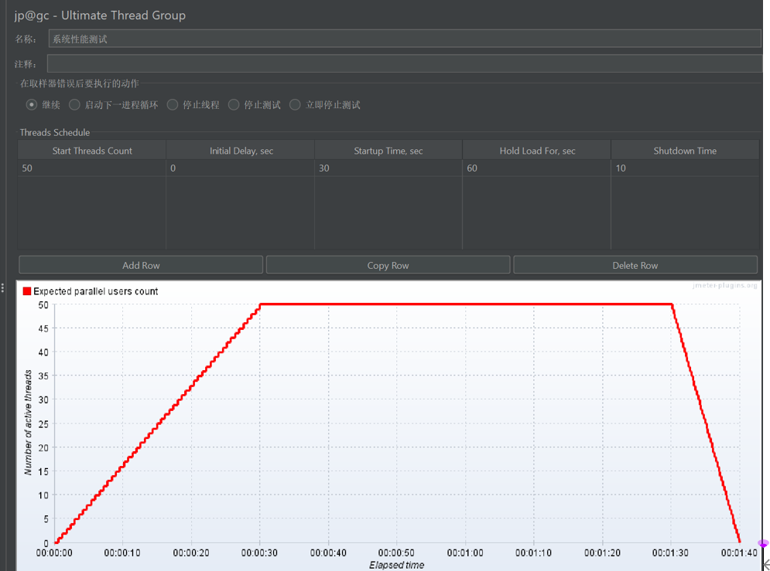
性能测试
测试工具：Jmeter
JMeter 是一款开源的性能测试工具，用于模拟多种协议的负载，并收集性能指标和测试结果。它能够模拟大量用户并发送请求到目标服务器，以评估系统的性能表现。本次测试将使用 JMeter 进行压力负载测试。
先设定50线程
设置线程数为50（即模拟50个用户同时使用系统），从0秒开始累加，经过30s到达最高值50个并持续一分钟，最后在10s内关闭所有线程。

Slide 25
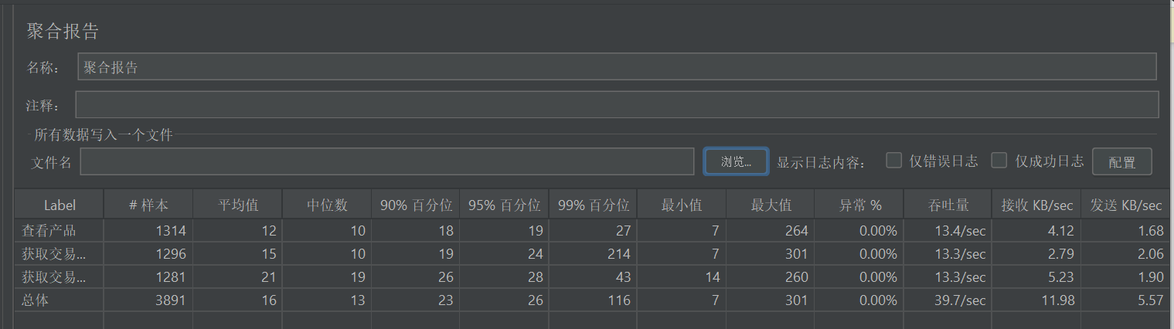
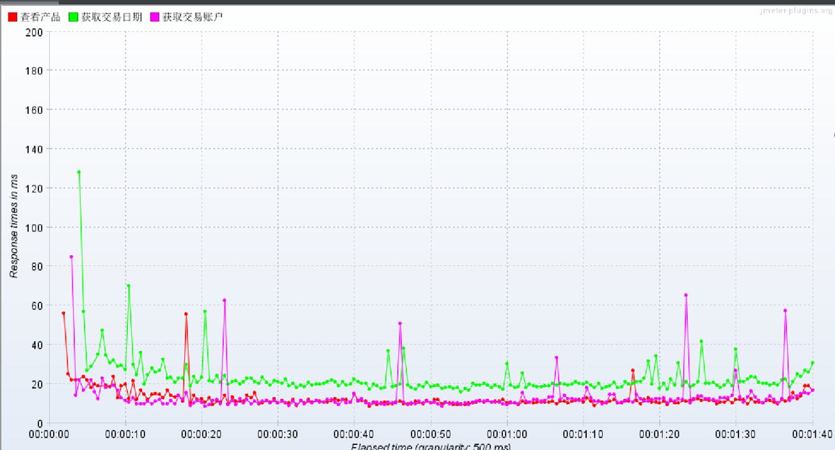
性能测试
测试结果：
通过50个线程的压力测试得到聚合报告，我们发现样本的反应时间99百分位普遍在200ms以下，中位数甚至在20ms以下，异常率为0。已经大大超出了我们的预期性能。

Slide 26
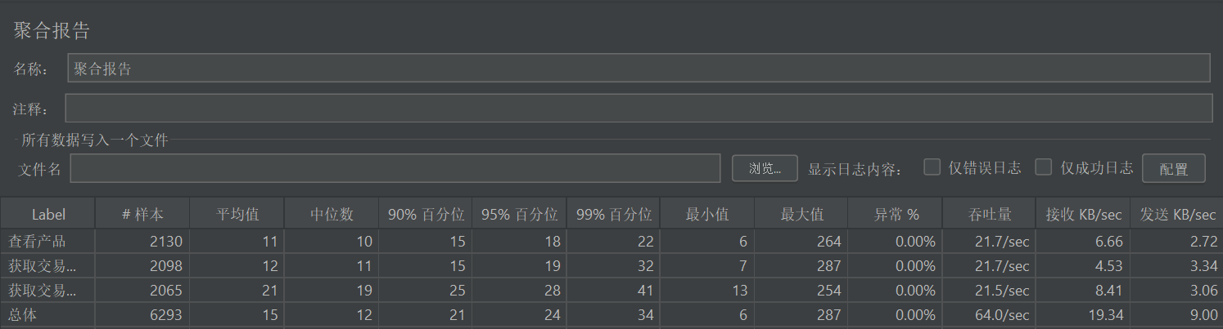
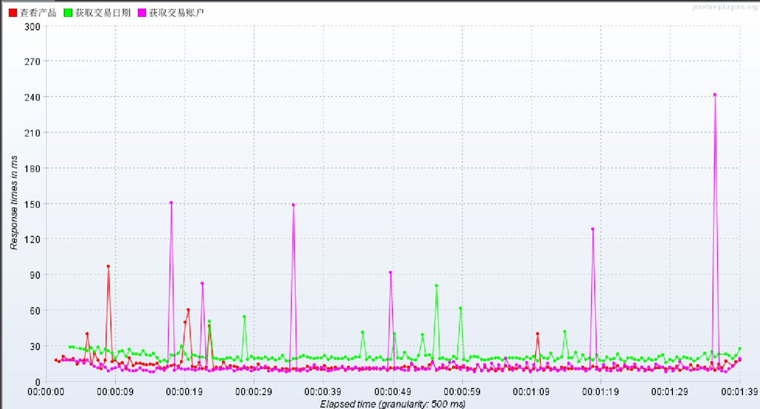
性能测试
100线程压力测试
通过100个线程的压力测试得到聚合报告，我们发现样本的最大反应时间普遍在300ms以下，中位数仍在20ms以下，异常率为0。系统在100个用户使用时仍有较好性能。

Slide 27
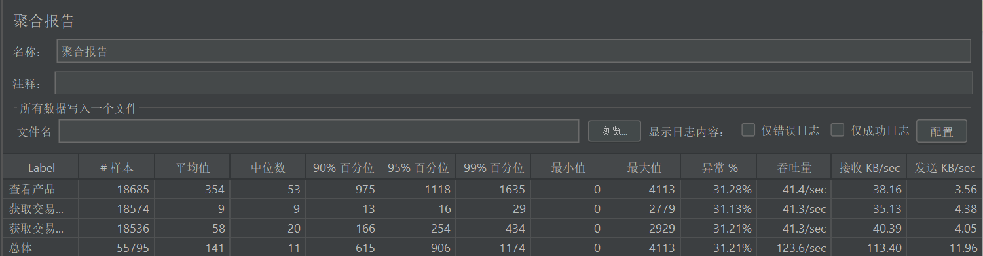
性能测试
120线程压力测试
发现异常率已经到了约31%，而且最大响应时间已经来到4000多ms，说明系统在这样的高压环境中出现了故障。

Slide 28
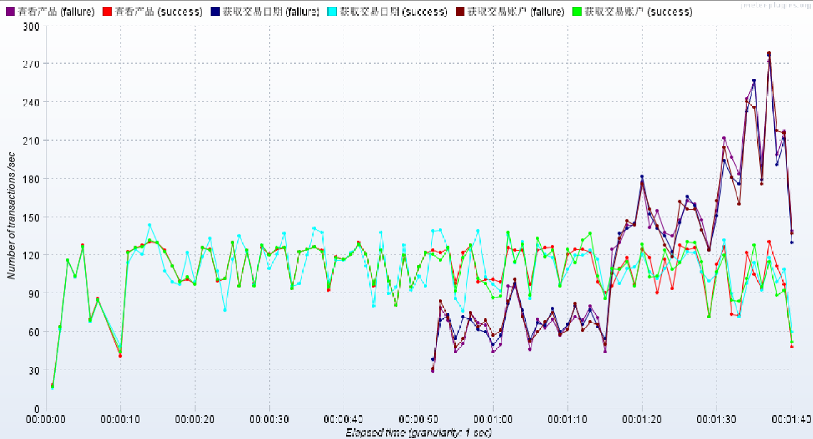
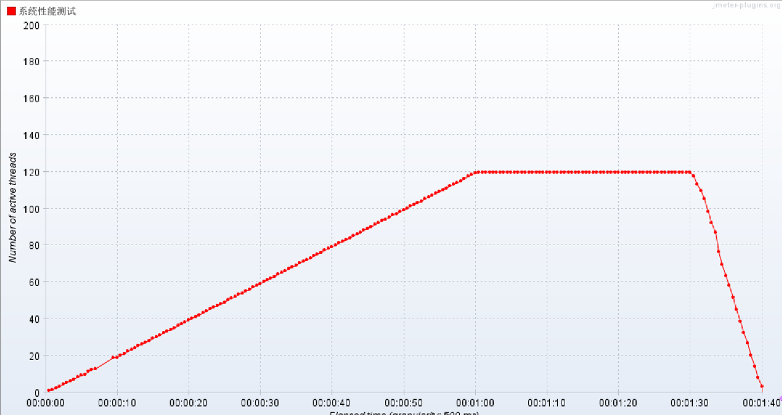
性能测试
结果分析：
我们发现系统在50s时开始出现failure，而且几乎是不同用例同时出现，经过分析我们发现这些failure是因为服务器中数据连接过多导致的。在对比下图我们发现在50s左右线程数正好达到100多个，所以我们认为同济基金交易系统的极限人数应该在100人以下。

Slide 29
系统测试
服务器瓶颈：100个线程
测试结论：
1.CPU配置过低
可能原因：
2.CPU使用率过高，mysql服务占比太高
可以采取的措施：
升级服务器的CPU配置
数据库性能优化
系统资源监控
反复测试和验证

Slide 30
PART 06
缺陷跟踪

Slide 31
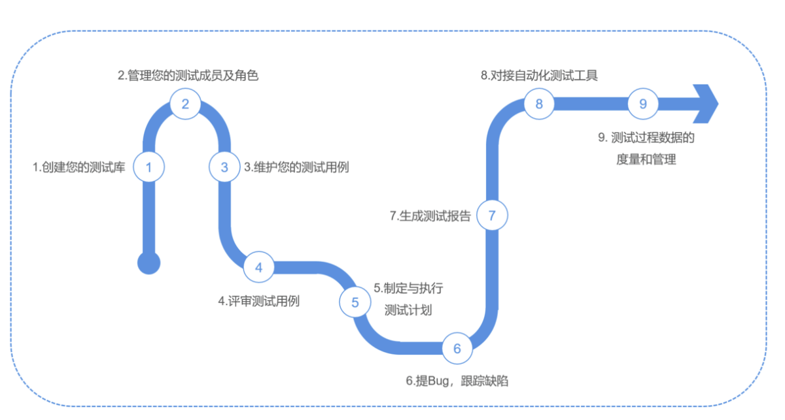
PingCode工具介绍
PingCode Testhub（测试管理）：
- 一款现代化缺陷跟踪与项目管理工具
- 组织测试团队的测试用例和测试计划，为最终的产品质量保驾护航

Slide 32
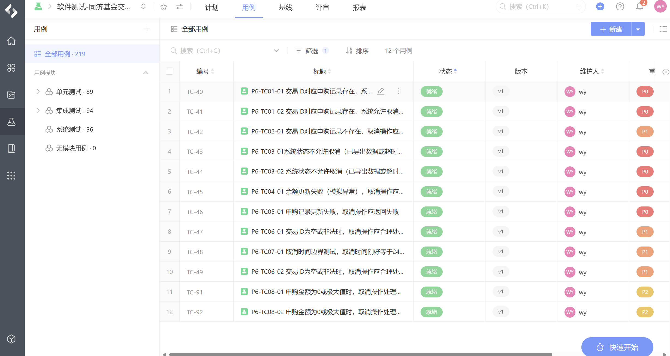
PingCode使用流程

Slide 33
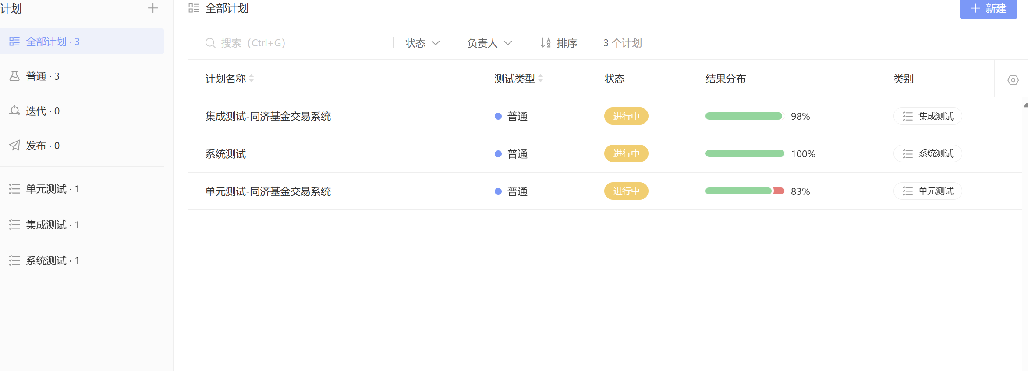
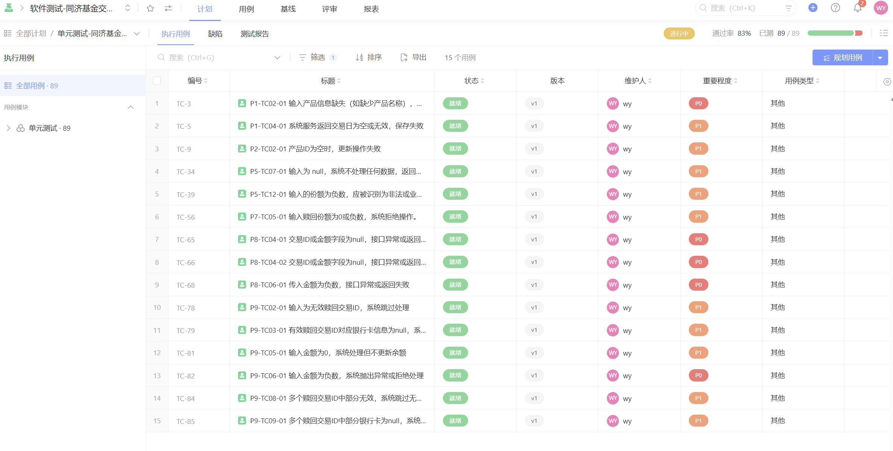
PingCode使用流程

Slide 34
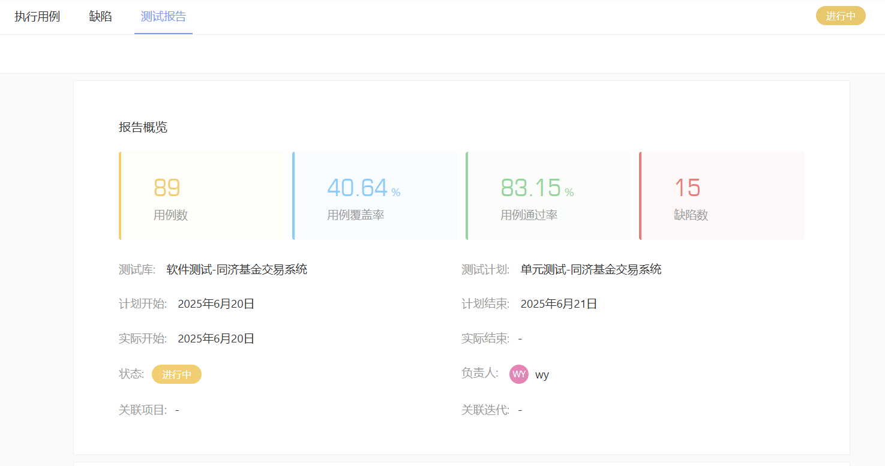
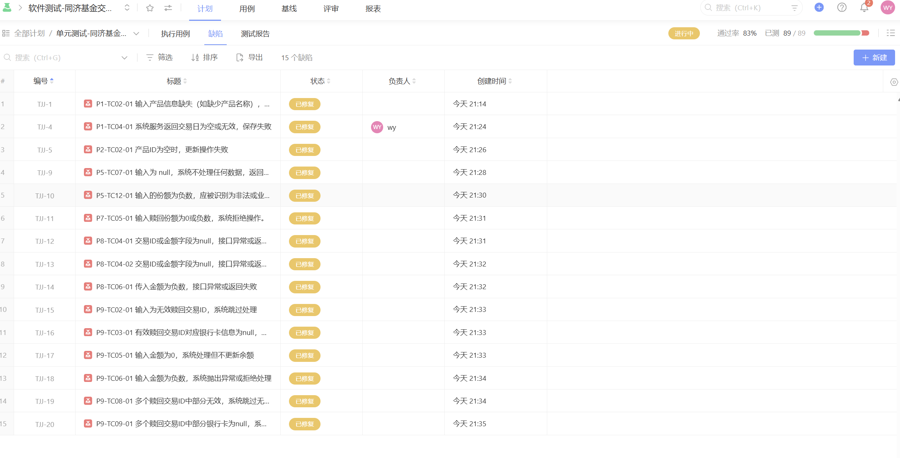
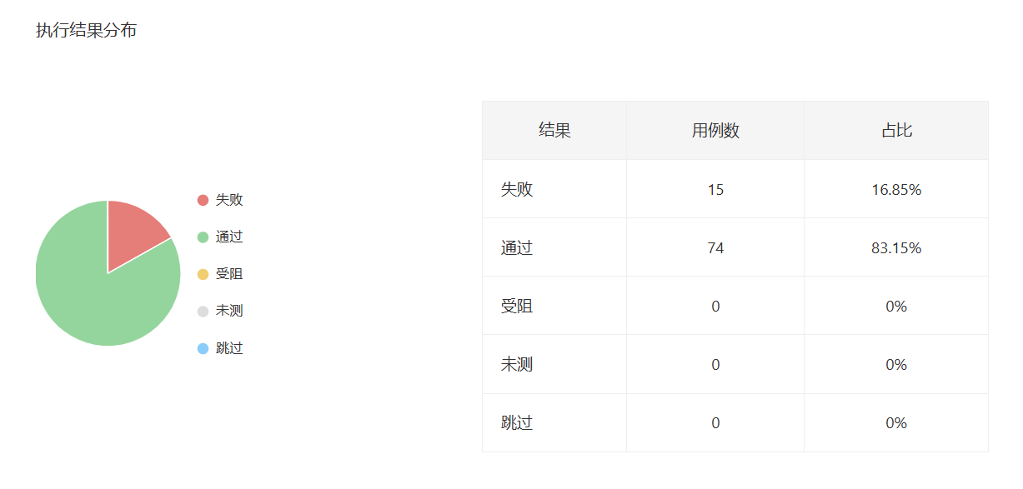
PingCode使用流程

Slide 35
PART 07
测试平台与课程练习

Slide 36
PART 08
测试总结

Slide 37
2025
TONG JI UNIVERSITY
感谢您的观看！
汇报人：
2252635 王玥 2252700 李一鑫
2253206 韩明洋 2254198 段子涛

Slide 38
此处添加标题
FILL IN THE TEXT OF THE DOCUMENT TITLE HERE
文本
文本
PPT TEMPLATE
单击此处添加内容，内容要与标题相符，直接复制粘贴。
单击此处添加内容，内容要与标题相符，直接复制粘贴。
此处添加标题
文本
感谢您使用我们的PPT模板，请在此输入您需要的文字内容，感谢您使用我们的PPT模板。感谢您使用我们的PPT模板，请在此输入您需要的文字内容，感谢您使用我们的PPT模板。感谢您使用我们的PPT模板，请在此输入您需要的文字内容。
请再此输入标题文字内容
单击此处添加内容，内容要与标题相符，直接复制粘贴。
文本
文本
单击此处添加内容，内容要与标题相符，直接复制粘贴。
单击此处添加内容，内容要与标题相符，直接复制粘贴。

Slide 39
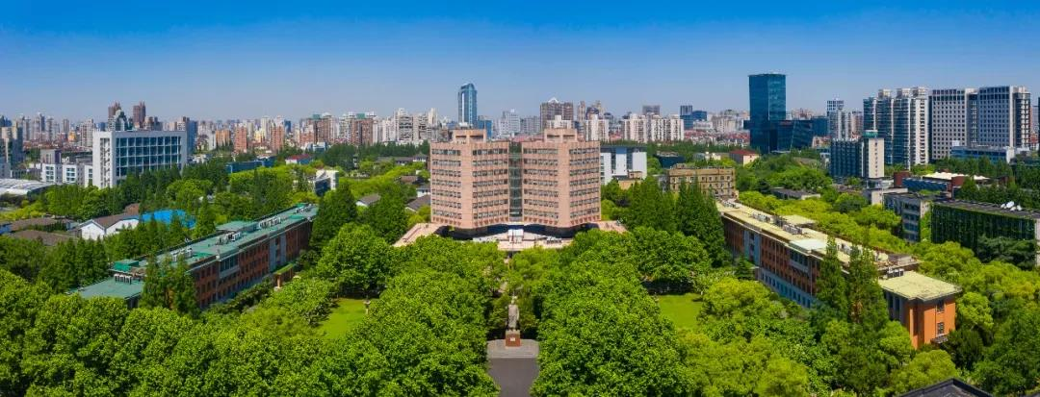

此处添加标题
FILL IN THE TEXT OF THE DOCUMENT TITLE HERE
TITLE HERE
请在此输入标题文字
单击此处添加内容，内容要与标题相符，可以直接复制粘贴，要选择有用的关键词录入。
文本
添加标题
文本
单击此处添加内容，内容要与标题相符，可以直接复制粘贴，要选择有用的关键词录入。
添加标题
单击此处添加内容，内容要与标题相符，可以直接复制粘贴，要选择有用的关键词录入。

Slide 40
此处添加标题
FILL IN THE TEXT OF THE DOCUMENT TITLE HERE
01
02
添加标题
添加标题
单击此处添加内容，内容要与标题相符，可以直接复制粘贴，要选择有用的关键词录入。
单击此处添加内容，内容要与标题相符，可以直接复制粘贴，要选择有用的关键词录入。
单击此处添加内容，内容要与标题相符，可以直接复制粘贴，要选择有用的关键词录入。
06
05
请再此输入
标题文字内容
04
03
感谢您使用我们的PPT模板
02
01
2021
2022
2023
2024
2025

Slide 41




此处添加标题
FILL IN THE TEXT OF THE DOCUMENT TITLE HERE
添加标题
添加标题
单击此处添加内容，内容要与标题相符，可以直接复制粘贴，要选择有用的关键词录入。单击此处添加内容
单击此处添加内容，内容要与标题相符，可以直接复制粘贴，要选择有用的关键词录入。单击此处添加内容
Strengths
Weakness
添加标题
添加标题
单击此处添加内容，内容要与标题相符，可以直接复制粘贴，要选择有用的关键词录入。单击此处添加内容
单击此处添加内容，内容要与标题相符，可以直接复制粘贴，要选择有用的关键词录入。单击此处添加内容
Opportunities
Threats

Slide 42
PART 02
此处添加标题
your content is entered here, or by copying your text, select paste in this box and choose to retain only text. your content is typed here, or by copying your text, select paste in this box.

Slide 43
此处添加标题
FILL IN THE TEXT OF THE DOCUMENT TITLE HERE
感谢您使用我们的PPT模板
请在此输入您需要的文字标题内容
感谢您使用我们的PPT模板，输入详细内容
感谢您使用我们的PPT模板
感谢使用PPT模板
请输入标题文字内容
数据标题文字
请在此输入您需要的文字标题内容
感谢您使用我们的PPT模板，输入详细内容
此处输入标题
此处输入标题
此处添加详细文本描述，建议与标题相关并符合整体语言风格
此处添加详细文本描述，建议与标题相关并符合整体语言风格
数据标题文字
62%
72%
请在此输入您需要的文字标题内容
感谢您使用我们的PPT模板，输入详细内容
感谢您使用我们的PPT模板
数据标题文字

Slide 44

此处添加标题
FILL IN THE TEXT OF THE DOCUMENT TITLE HERE
TITLE HERE
请再此输入标题文字内容
感谢您使用我们的PPT模板，请在此输入您需要的文字内容
请在此添加标题
单击此处添加内容，内容要与标题相符，可以直接复制粘贴，要选择有用的关键词录入。
请在此添加标题
单击此处添加内容，内容要与标题相符，可以直接复制粘贴，要选择有用的关键词录入。
请在此添加标题
单击此处添加内容，内容要与标题相符，可以直接复制粘贴，要选择有用的关键词录入。

Slide 45
此处添加标题
FILL IN THE TEXT OF THE DOCUMENT TITLE HERE
299$
m/o
299$
299$
m/o
标题文字添加
标题文字添加
标题文字添加
感谢您使用我们的PPT模板
请在此输入需要的文字内容
感谢您使用我们的PPT模板
请在此输入需要的文字内容
感谢您使用我们的PPT模板
请在此输入需要的文字内容
标题文字添加
标题文字添加
标题文字添加
感谢您使用我们的PPT模板
请在此输入需要的文字内容
感谢您使用我们的PPT模板
请在此输入需要的文字内容
感谢您使用我们的PPT模板
请在此输入需要的文字内容

Slide 46
PART 03
此处添加标题
your content is entered here, or by copying your text, select paste in this box and choose to retain only text. your content is typed here, or by copying your text, select paste in this box.

Slide 47
此处添加标题
FILL IN THE TEXT OF THE DOCUMENT TITLE HERE
TITLE HERE
感谢您使用我们的PPT模板，请在此输入您需要的文字内容，感谢您使用我们的PPT模板。感谢您使用我们的PPT模板，请在此输入您需要的文字内容，感谢您使用我们的PPT模板。
请输入标题文字内容
请输入标题
请输入标题
请输入标题
请输入标题
请输入标题
感谢您使用我们的PPT模板，请在此输入您需要的文字内容
感谢您使用我们的PPT模板，请在此输入您需要的文字内容
感谢您使用我们的PPT模板，请在此输入您需要的文字内容
感谢您使用我们的PPT模板，请在此输入您需要的文字内容
感谢您使用我们的PPT模板，请在此输入您需要的文字内容

Slide 48
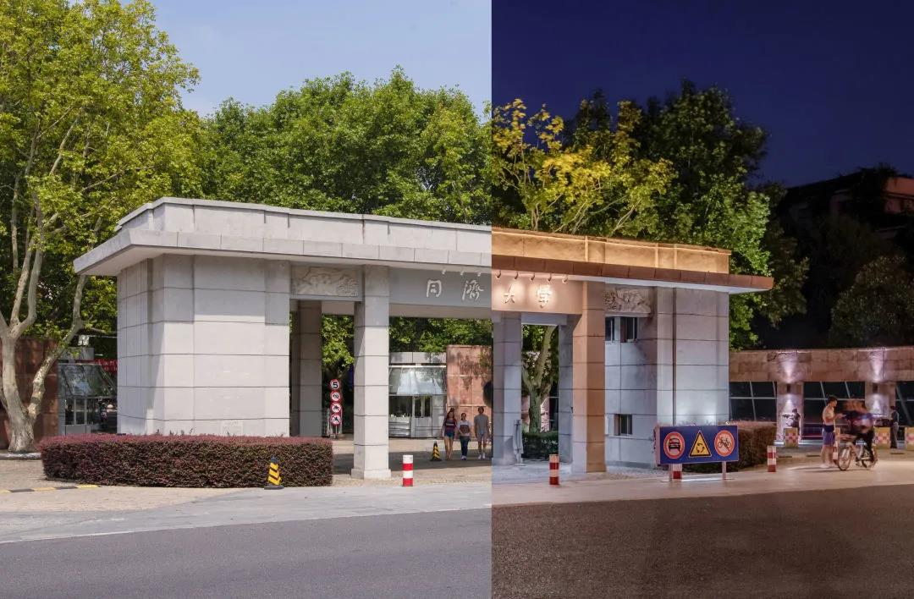
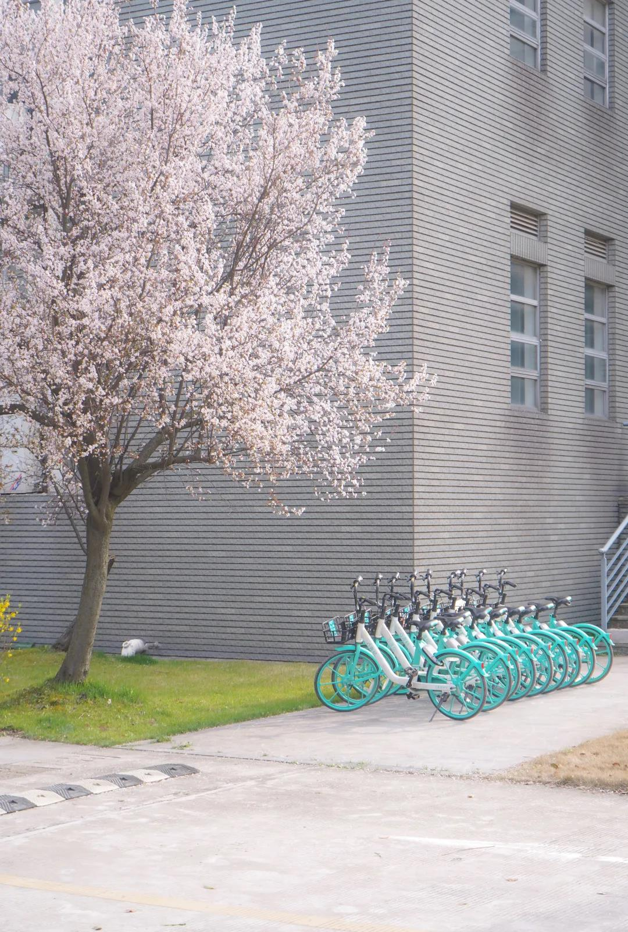
此处添加标题
FILL IN THE TEXT OF THE DOCUMENT TITLE HERE
标题添加
A wonderful serenity has taken possession of my entire soul, like these sweet mornings

Slide 49
此处添加标题
FILL IN THE TEXT OF THE DOCUMENT TITLE HERE
85%
73%
78%
90%
标题文字
标题文字
标题文字
标题文字
请在此输入标题文本
感谢您使用我们的PPT模板，请在此输入您需要的文字内容，感谢您使用我们的PPT模板，请在此输入您需要的
文字内容。感谢您使用我们的PPT模板，请在此输入您需要的文字内容，感谢您使用我们的PPT模板，请在此输入您需要的文字内容。

Slide 50
PART 04
此处添加标题
your content is entered here, or by copying your text, select paste in this box and choose to retain only text. your content is typed here, or by copying your text, select paste in this box.

Slide 51
此处添加标题
FILL IN THE TEXT OF THE DOCUMENT TITLE HERE
请您内在此处输入需要的
标题文字内容
关 键词
关键词
感谢您使用我们的PPT模板，请在此输入您需要的文字内容，感谢您使用我们的PPT模板，请在此输入您需要的文字内容。
感谢您使用我们的PPT模板，请在此输入您需要的文字内容，感谢您使用我们的PPT模板，请在此输入您需要的文字内容。
关键词
关键词

Slide 52
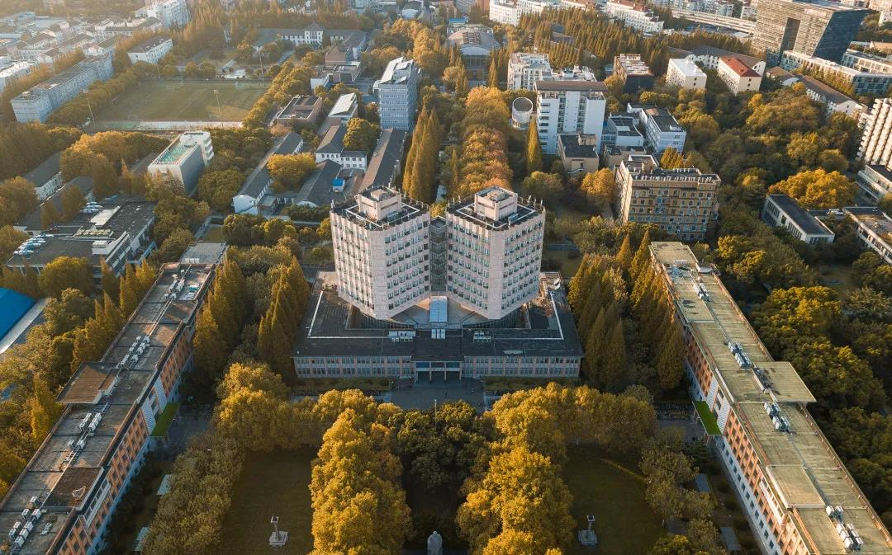
此处添加标题
FILL IN THE TEXT OF THE DOCUMENT TITLE HERE
TITLE HERE
请再此输入标题文字内容
感谢您使用我们的PPT模板，请在此输入您需要的文字内容，感谢您使用我们的PPT模板。感谢您使用我们的PPT模板，请在此输入您需要的文字内容，感谢您使用我们的PPT模板。
文本
请在此输入标题
90%
感谢您使用我们的PPT模板，请在此输入您需要的文字内容，感谢您使用我们的PPT模板，请在此输入您需要的文字内容。
感谢您使用我们的PPT模板，请在此输入您需要的文字内容
请在此输入标题
61%

Slide 53
此处添加标题
FILL IN THE TEXT OF THE DOCUMENT TITLE HERE
感谢您使用我们的PPT模板，请在此输入您需要的文字内容，感谢您使用我们的PPT模板。
感谢您使用我们的PPT模板，请在此输入您需要的文字内容，感谢您使用我们的PPT模板。
16%
添加文本
23%
添加文本
51%
添加文本
90%
添加文本
感谢您使用我们的PPT模板，请在此输入您需要的文字内容，感谢您使用我们的PPT模板。
感谢您使用我们的PPT模板，请在此输入您需要的文字内容，感谢您使用我们的PPT模板。

